Slide 1
Certamen I
Lenguajes de Programación ICI425
Integrantes: Fabián Alarcón
Nicolás Mora
Alejandro Villalobos
Profesor: Alonso Inostrosa

Slide 2
Introducción y problemática:
Los AC (Autómata Celulares) sirven para simular el comportamiento de sistemas dinámicos mediante la representación de entidades discretas en una cuadrícula, donde cada entidad (célula) evoluciona en el tiempo siguiendo reglas predefinidas.
Están poseen importantes aplicaciones en las simulaciones tales como Modelado de sistemas complejos, exploración de patrones, simulación de fenómenos naturales, etc.

Slide 3
¿Por qué utilizar AC?
Usaremos esto para modelar la propagación de enfermedades, ya que ofrecen una forma flexible y potente de modelar dicha situación, al considerar aspectos espaciales y temporales, así como la interacción local entre individuos. Estos modelos pueden contribuir significativamente a la comprensión de los factores que influyen en la propagación de enfermedades y a la evaluación de estrategias de control.

Slide 4
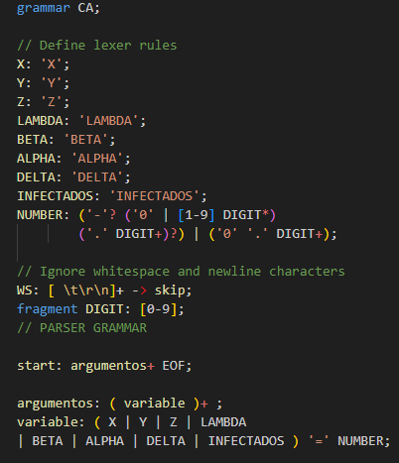
Diseño de la solución propuesta: Gramática
Usamos una gramática simple, que solo posee algunos TOKENS y la regla simple de
variable: ( X | Y | Z | LAMBDA | BETA
| ALPHA | DELTA | INFECTADOS ) '=' NUMBER;
Configuraciones de ejemplo: X=20 Y=20 Z=3 ALPHA=0.3 DELTA=0.4 INFECTADOS=5
X=70 Y=40 Z=5

Slide 5
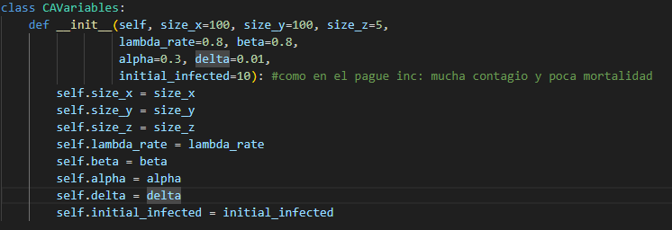
Funciones para crear la AC
Primero creamos una clase que “guardara” las variables de la AC, y que también servirá para valores default.

Slide 6
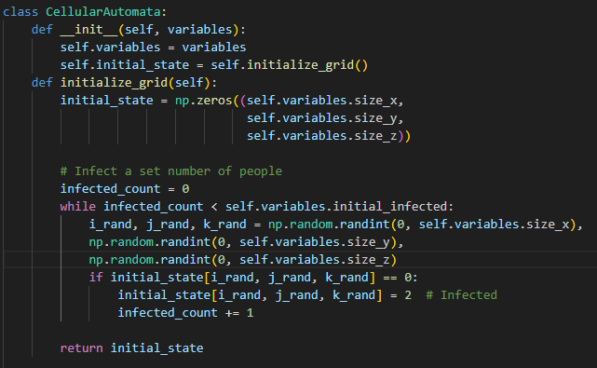
Después seguimos con la clase CellularAutomata

Slide 7
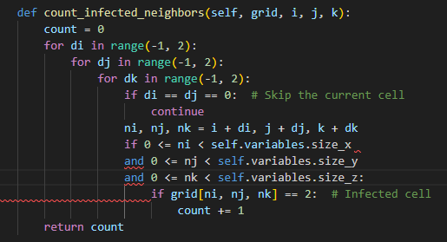
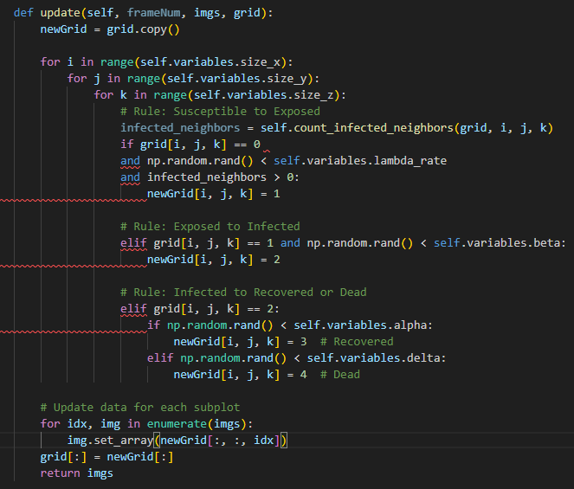
Función para contar células infectadas
Función para actualizar el autómata

Slide 8
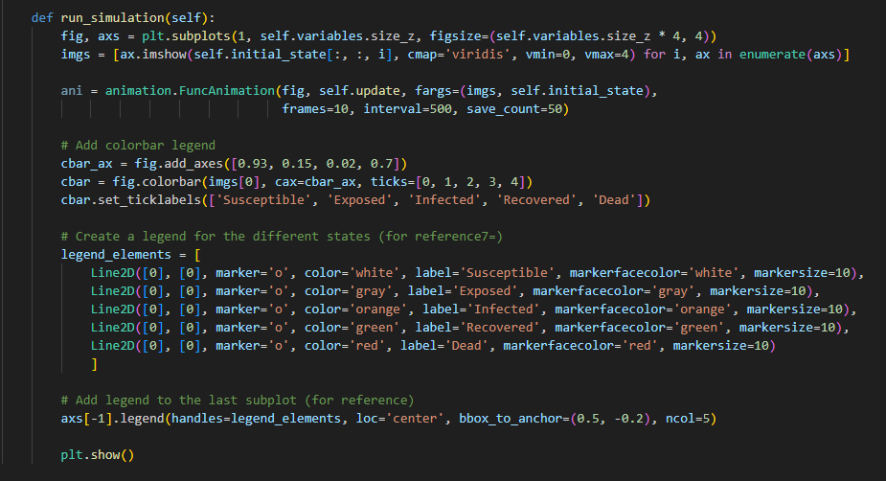
Correr la simulación y plottearlo!

Slide 9
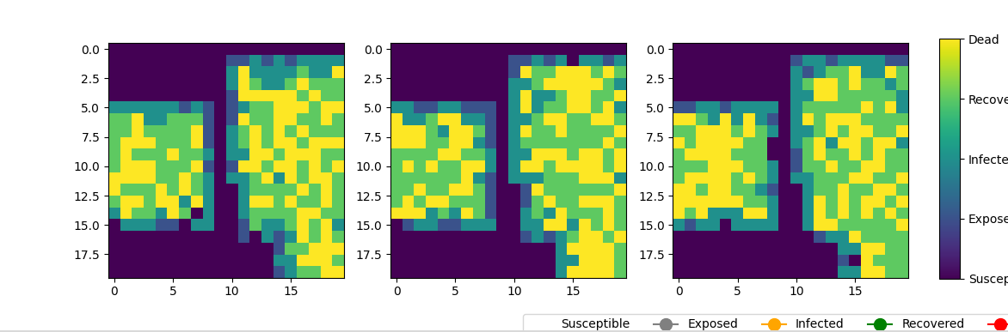
Ejemplo con X=20 Y=20 Z=3 ALPHA=0.3 DELTA=0.4 INFECTADOS=5

Slide 10
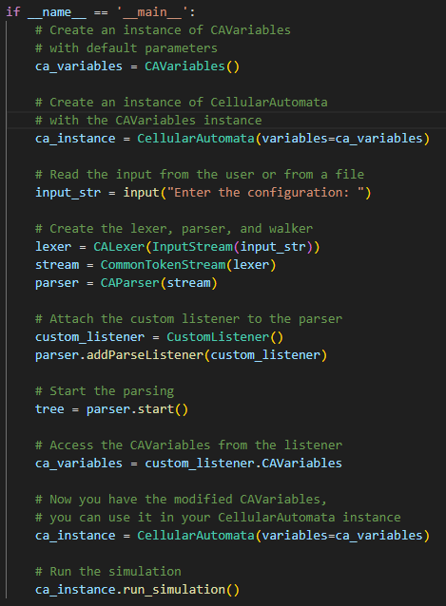
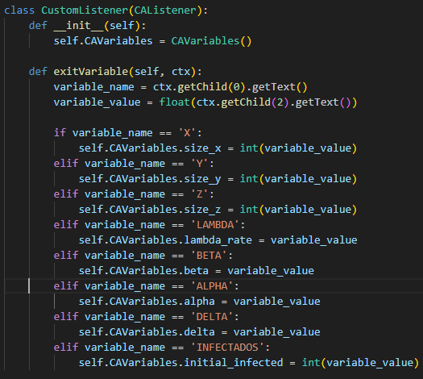
Ahora al parseo!

Slide 11
Probaremos los siguientes configs:
Un escenario balanceado: X=50 Y=50 Z=5 LAMBDA=0.2 BETA=0.3 ALPHA=0.1 DELTA=0.05 INFECTADOS=10
Alta tasa de infección: X=40 Y=40 Z=4 LAMBDA=0.4 BETA=0.4 ALPHA=0.2 DELTA=0.1 INFECTADOS=15
Mortalidad baja, alta recuperacion: X=60 Y=60 Z=6 LAMBDA=0.15 BETA=0.25 ALPHA=0.3 DELTA=0.05 INFECTADOS=8
Alta tasa de infección con alta mortalidad:
X=30 Y=30 Z=3 LAMBDA=0.5 BETA=0.5 ALPHA=0.15 DELTA=0.2 INFECTADOS=12
Infección normal con baja mortalidad: X=70 Y=70 Z=7 LAMBDA=0.1 BETA=0.2 ALPHA=0.25 DELTA=0.02 INFECTADOS=5

Slide 12
Conclusión:
Primero que todo, para hacer una buena simulación no se pueden usar variables con distribución uniforme, ya que no todos los individuos son iguales.
La infección se propagó en forma de micelio, ya que las células son estáticas en su lugar.
Por lo tanto, consideramos a este particular autómata mejor capacitado para simular como un particular especie de micelio se podría esparcir entre superficies. Para ello, también se podría agregar otra variable para modificar las condiciones del layer.

